Slide 1
فوائد النبات (2)

Slide 2
مخرجات التعلم
يتوقع من التلميذ في نهاية الدرس أن:
يعدد فوائد النباتات الجمالية والصحية.
يستنتج من أين نحصل على الأخشاب.

Slide 3
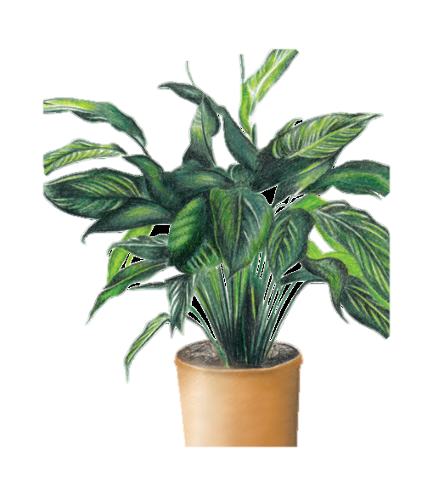
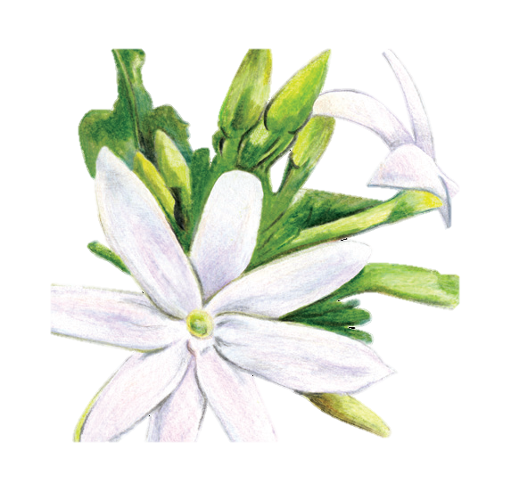
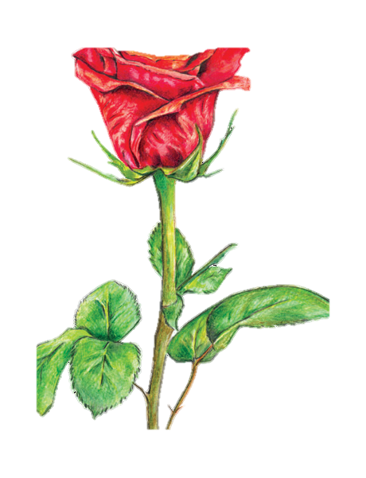
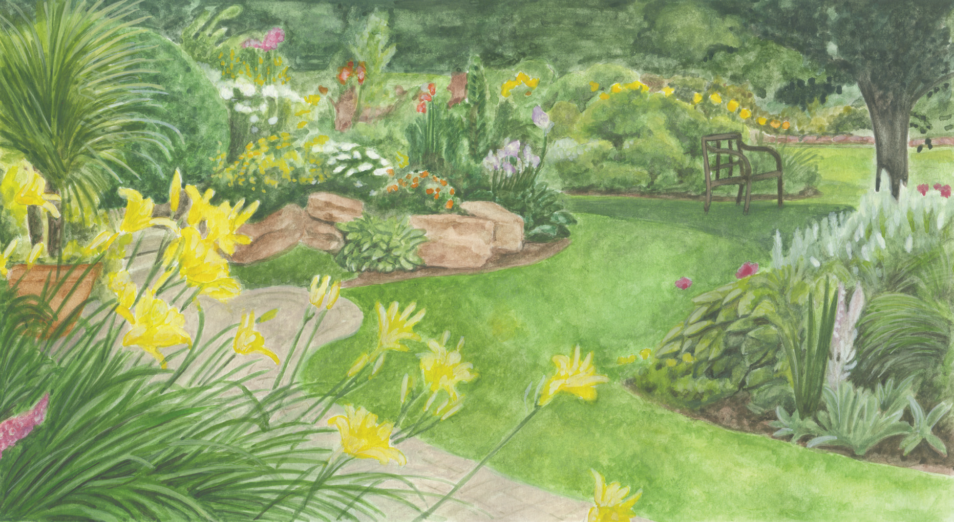
أستخدم النباتات في تزيين المنازل والحدائق والشوارع

Slide 4
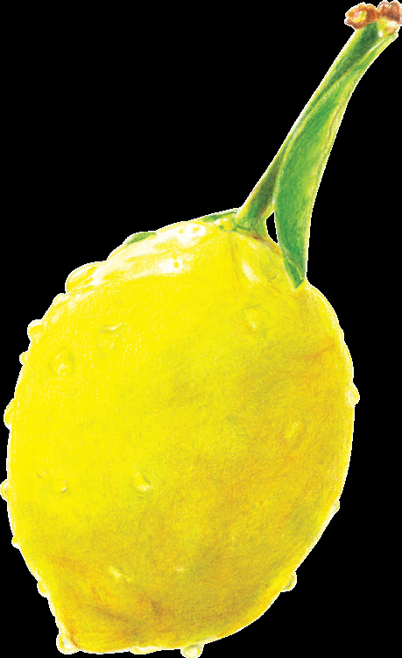
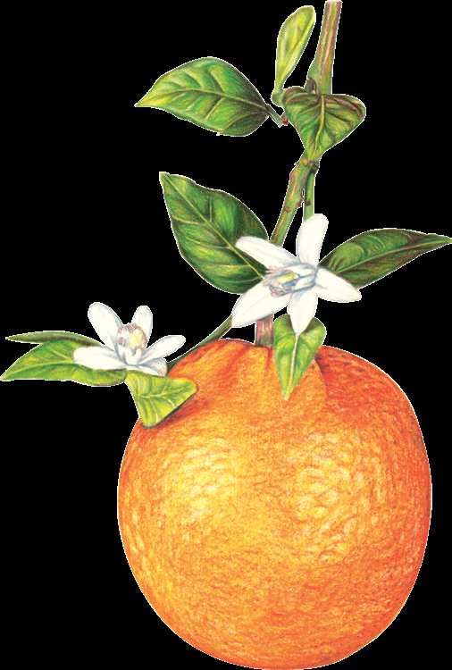
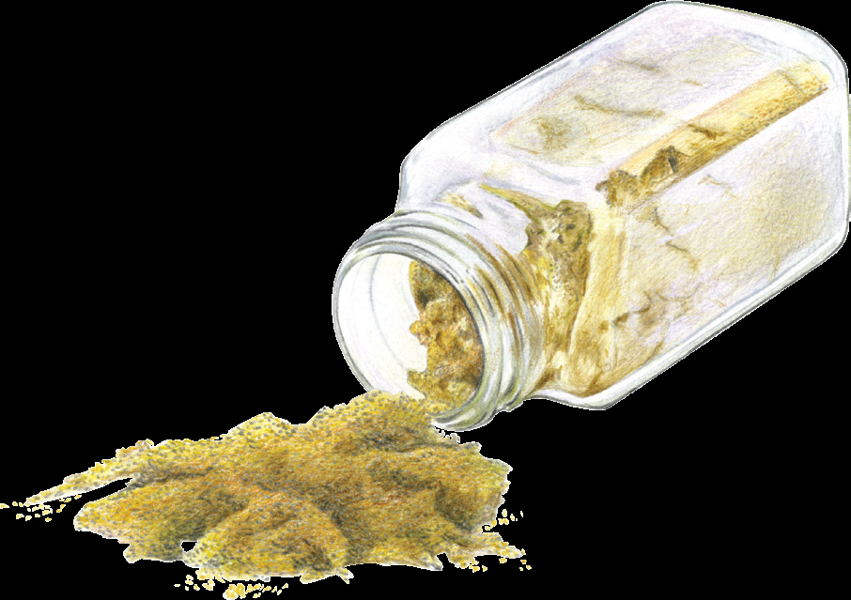
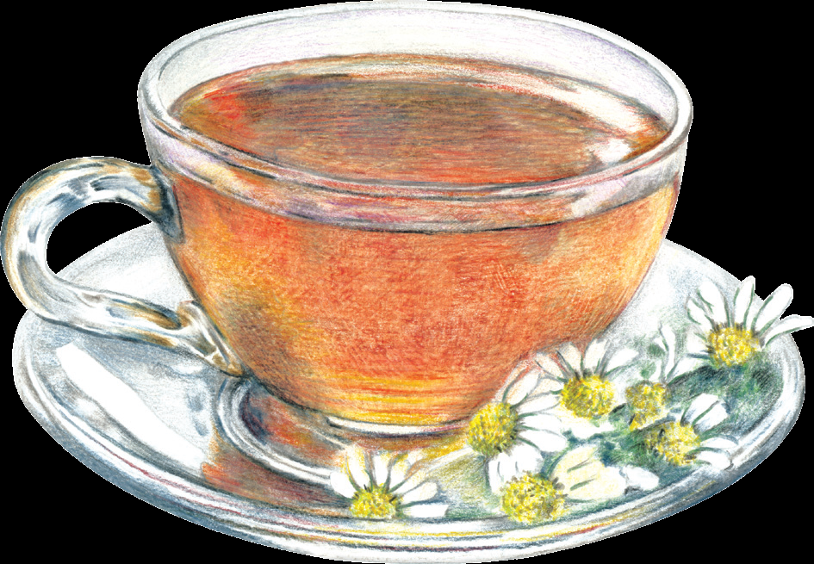
لماذا نشرب مغلي البابونج أو الكمون عندما نشعر بألم في البطن؟
لماذا نكثر من تناول ثمار الليمون والبرتقال في الشتاء؟
تفيد بعض النباتات في الوقاية من بعض الأمراض أو العلاج منها

Slide 5
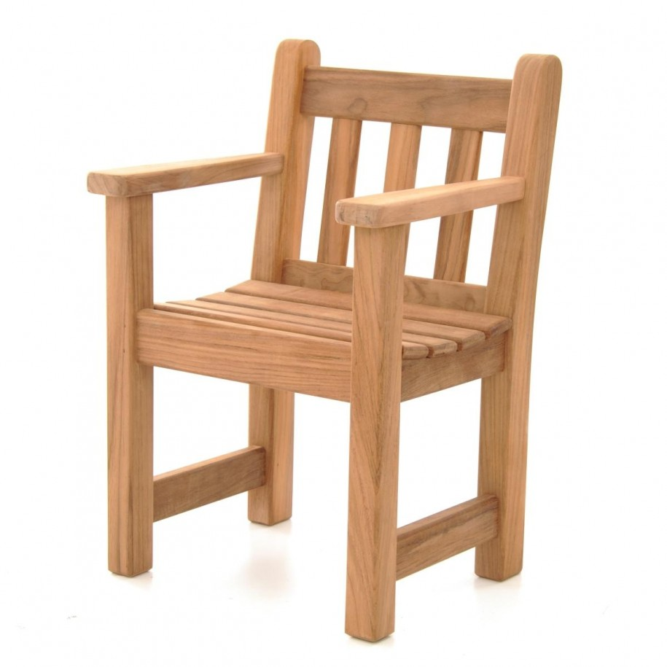
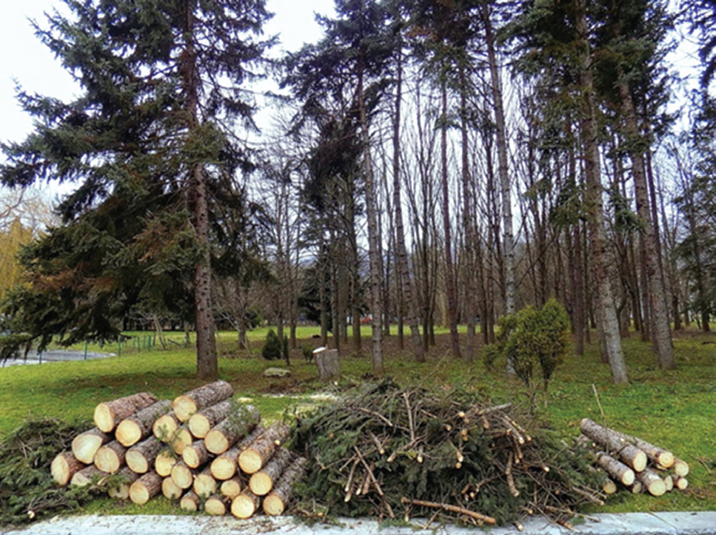
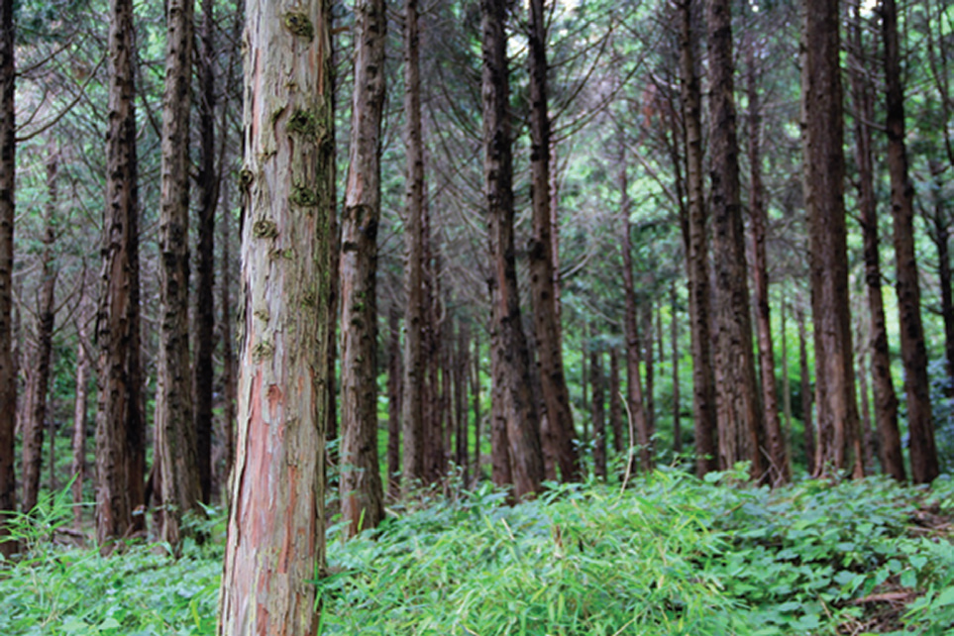
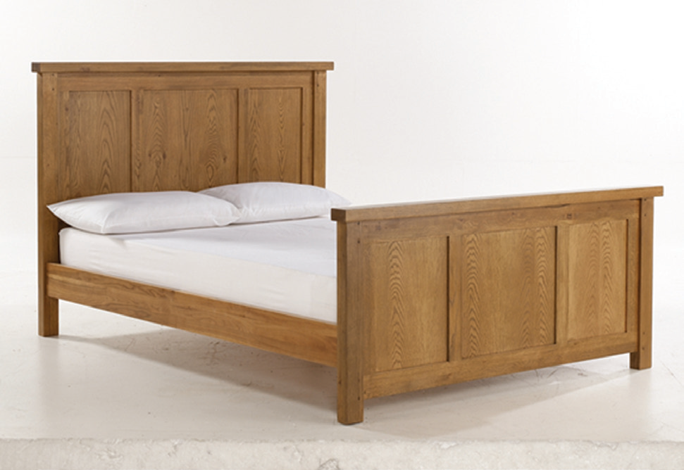
ماذا نستفيد من سوق بعض الأشجار؟
سمً بعض الأدوات المصنوعة من الخشب

Slide 6
فائدة
لا نقطع أشجار الغابات الجميلة لتحصل على الخشب بل نقطع الأشجار الهرمة منها.
تُستخدم سوق الأشجار للحصول على الأخشاب .التي تصنع منها أدوات مختلفة

Slide 7
نشاط
أملأ الفراغات الآتية بالكلمات المناسبة :
(بلدنا, الأخشاب, البابونج, الورد).
عندما أشعر بألم في بطني أشرب مغلي..........
أُحب أن أزين منزلي بنبات........................
نزرع الياسمين لنزين به ..........................
نستخدم سوق الأشجار للحصول على........التي نصنع منها أدوات
مختلفة.

